Slide 1

CHÀO MỪNG CÁC EM ĐẾN VỚI TIẾT HỌC

Slide 2


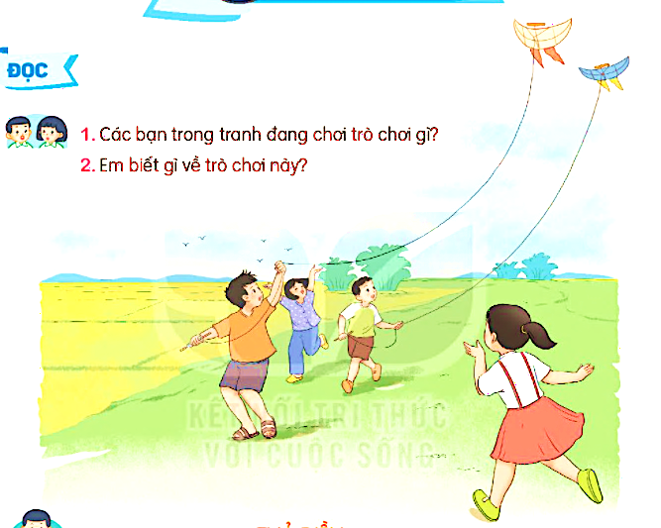
THẢ DIỀU
BÀI 21
BÀI 21
Em biết gì về trò chơi này?
Các bạn trong tranh đang chơi trò chơi gì?

Slide 3


Thả diều
Cánh diều no gió
Sáo nó thổi vang
Sao trời trôi qua
Diều thành trăng vàng.
(Trích)
1
Cánh diều no gió
Tiếng nó trong ngần
Diều hay chiếc thuyền
Trôi trên sông Ngân.
2
Cánh diều no gió
Tiếng nó chơi vơi
Diều là hạt cau
Phơi trên nong trời.
3
Trời như cánh đồng
Xong mùa gặt hái
Diều em - lưỡi liềm
Ai quên bỏ lại.
Cánh diều no gió
Nhạc trời réo vang
Tiếng diều xanh lúa
Uốn cong tre làng.
4
5
(Trần Đăng Khoa)

Slide 4

Thả diều
(Trích)
Cánh diều no gió
Sáo nó thổi vang
Sao trời trôi qua
Diều thành trăng vàng.

Slide 5
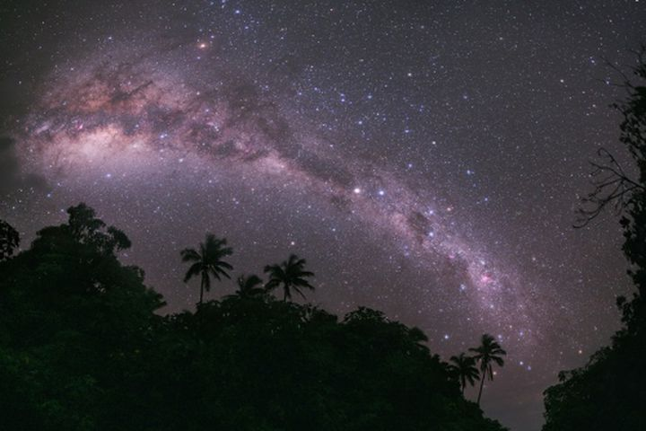
Cánh diều no gió
Tiếng nó trong ngần
Diều hay chiếc thuyền
Trôi trên sông Ngân.
2
sông Ngân (dải Ngân Hà): dải trắng bạc, vắt ngang bầu trời, được tạo nên từ nhiều ngôi sao, trông giống như một con sông.

Slide 6

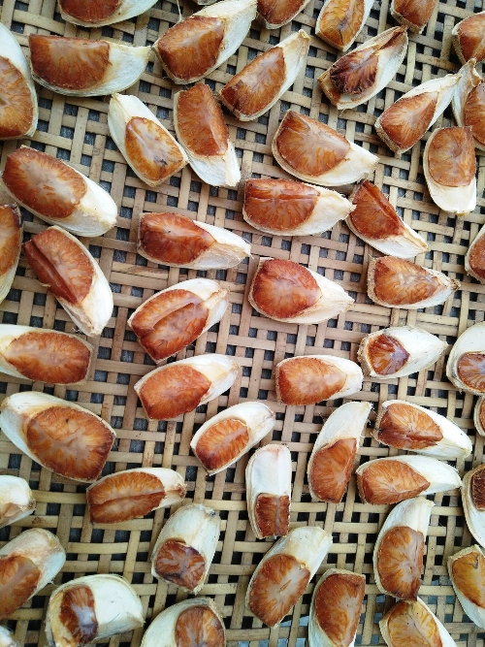
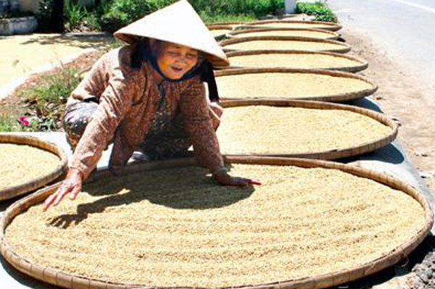
Cánh diều no gió
Tiếng nó chơi vơi
Diều là hạt cau
Phơi trên nong trời.
nong: vật dụng làm từ tre nứa, có hình tròn, dùng để phơi thóc lúa.
hạt cau: phần hạt của quả cau

Slide 7
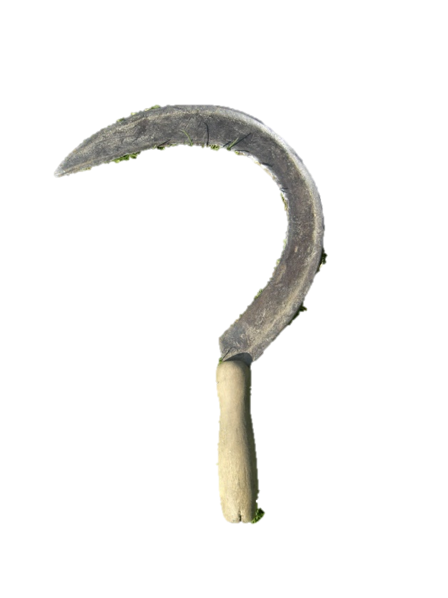

Trời như cánh đồng
Xong mùa gặt hái
Diều em - lưỡi liềm
Ai quên bỏ lại.
4
lưỡi liềm: vật dụng dùng để gặt lúa.

Slide 8
Cánh diều no gió
Nhạc trời réo vang
Tiếng diều xanh lúa
Uốn cong tre làng.
5

Slide 9
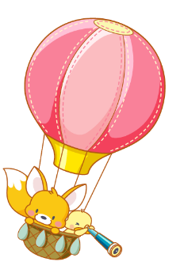




Luyện đọc nhóm

Slide 10

Tiêu chí đánh giá:
Đọc đúng, to, rõ ràng.
Ngắt nghỉ đúng nhịp thơ.

Slide 11


Thi đọc

Slide 12
Thả diều
Cánh diều no gió
Sáo nó thổi vang
Sao trời trôi qua
Diều thành trăng vàng.
(Trích)
1
Cánh diều no gió
Tiếng nó trong ngần
Diều hay chiếc thuyền
Trôi trên sông Ngân.
2
Cánh diều no gió
Tiếng nó chơi vơi
Diều là hạt cau
Phơi trên nong trời.
3
Trời như cánh đồng
Xong mùa gặt hái
Diều em - lưỡi liềm
Ai quên bỏ lại.
Cánh diều no gió
Nhạc trời réo vang
Tiếng diều xanh lúa
Uốn cong tre làng.
4
5
(Trần Đăng Khoa)

Slide 13

Tìm Hiểu Bài

Slide 14
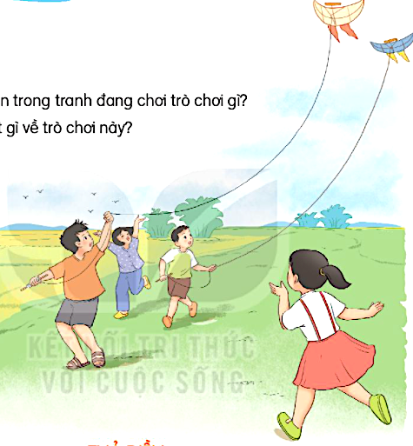

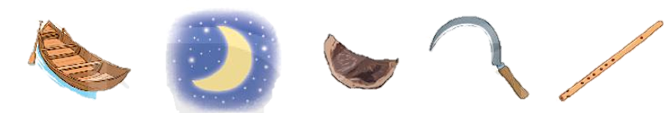
1. Kể tên những sự vật giống cánh diều được nhắc tới trong bài thơ.
chiếc
thuyền
trăng
vàng
hạt
cau
lưỡi
liềm
ống sáo

Slide 15
2. Hai câu thơ “Sao trời trôi qua/Diều thành trăng vàng” tả cánh diều vào lúc nào?
a. Vào buổi sáng
b. Vào buổi chiều
c. Vào ban đêm

Slide 16
Cánh diều no gió
Nhạc trời réo vang
Tiếng diều xanh lúa
Uốn cong tre làng.
5
3. Khổ thơ cuối bài muốn nói điều gì?
a. Cánh diều làm thôn quê đông vui hơn.
b. Cánh diều làm thôn quê giàu có hơn.
c. Cánh diều làm cảnh thôn quê tươi đẹp hơn.

Slide 17
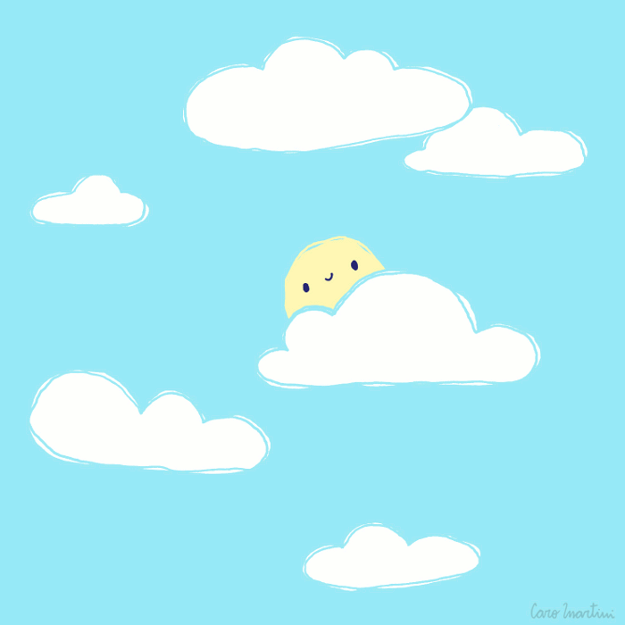
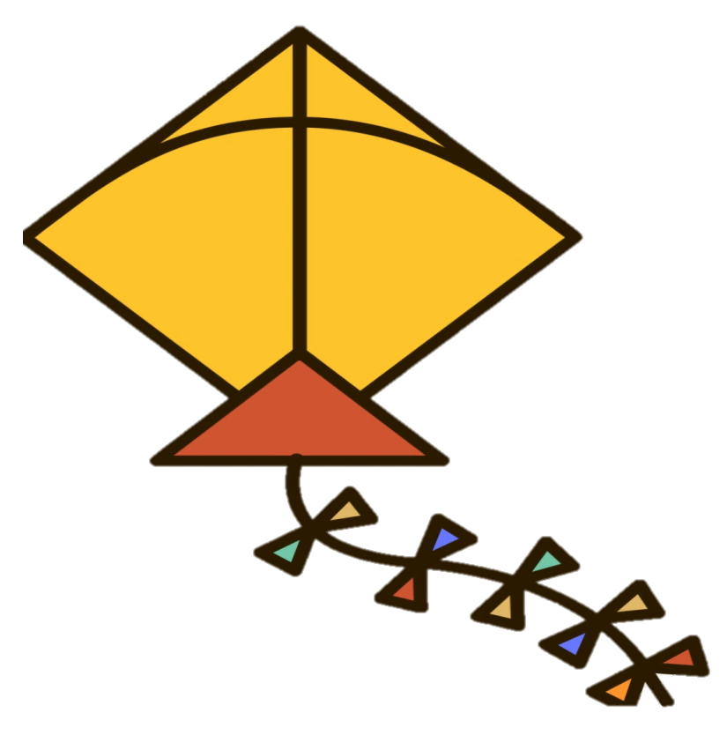
4. Em thích khổ thơ nào nhất? Vì sao?
- Nội dung khổ thơ thế nào?
- Có hình ảnh nào đẹp?
- Có từ ngữ nào hay?
- Em cảm thấy thế nào khi đọc khổ thơ đó?

Slide 18
Nội dung
Cánh diều có tác dụng gì?
Cánh diều làm cho cảnh thôn quê thêm tươi đẹp.
Cách đọc:
- ngắt nghỉ hợp lí, giọng đọc vui vẻ
- nhấn những từ ngữ gợi hình ảnh giống cánh diều
Notes:
Cánh diều trong bài thơ có tác dụng gì? (Cánh diều làm cho cảnh thôn quê thêm tươi đẹp.
Đó chính là nd của bài thơ. 2 hs đọc
- Để thể hiện đc ND này, con sẽ đọc bài ntn? (ngắt nghỉ hợp lí, nhấn …)

Slide 19
LUYỆN ĐỌC LẠI

Slide 20
Tiêu chí đánh giá:
1. Đọc đúng, to, rõ ràng.
2. Ngắt nghỉ đúng nhịp thơ.
3. Thể hiện được giọng đọc toàn bài, nhấn giọng ở các từ chỉ cảm xúc.

Slide 21
Thả diều
Cánh diều no gió
Sáo nó thổi vang
Sao trời trôi qua
Diều thành trăng vàng.
(Trích)
1
Cánh diều no gió
Tiếng nó trong ngần
Diều hay chiếc thuyền
Trôi trên sông Ngân.
2
Cánh diều no gió
Tiếng nó chơi vơi
Diều là hạt cau
Phơi trên nong trời.
3
Trời như cánh đồng
Xong mùa gặt hái
Diều em - lưỡi liềm
Ai quên bỏ lại.
Cánh diều no gió
Nhạc trời réo vang
Tiếng diều xanh lúa
Uốn cong tre làng.
4
5
(Trần Đăng Khoa)

Slide 22
Thả diều
Cánh diều no gió
Sáo nó thổi vang
Sao trời trôi qua
Diều thành trăng vàng.
(Trích)
1
Cánh diều no gió
Tiếng nó trong ngần
Diều hay chiếc thuyền
Trôi trên sông Ngân.
2
Cánh diều no gió
Tiếng nó chơi vơi
Diều là hạt cau
Phơi trên nong trời.
3
Trời như cánh đồng
Xong mùa gặt hái
Diều em - lưỡi liềm
Ai quên bỏ lại.
Cánh diều no gió
Nhạc trời réo vang
Tiếng diều xanh lúa
Uốn cong tre làng.
4
5
(Trần Đăng Khoa)

Slide 23




LUYỆN TẬP
1. Từ ngữ nào được dùng để nói về âm thanh của sáo diều?
no gió
trong ngần
uốn cong

Slide 24
2. Dựa theo khổ thơ thứ tư, nói một câu tả cánh diều.
Trời như cánh đồng
Xong mùa gặt hái
Diều em - lưỡi liềm
Ai quên bỏ lại.
4
VD: Cánh diều cong cong như lưỡi liềm.
- Cánh diều giống sự vật nào? Ở đâu? Khi nào?
- Cánh diều có điểm gì giống sự vật đó?

Slide 25




Tạm biệt và hẹn gặp lại
các con vào những tiết học sau!

